Slide 1
Город Старая Русса (Новгородская область) Справочная информация
Город расположен расположен в Южном Приильменье в 96 км от Новгорода
Старая Русса - крупный транспортный узел. Железная дорога связывает Старую Руссу с Москвой, Санкт-Петербургом и Псковом. Через город проходят многочисленные атомобильные дороги и речные пути местного значения
Отдаленность 650 км от Москвы, 300 км от Санкт-Петербурга и 210 км от Пскова
Численность населения на 01.01.2015 – 44 700 человек
Поселение Русса известно с XI века. В XVI веке по числу жителей и дворов Старая Русса являлась четвертым городом Русского государства
69 объектов культурного наследия, в том числе 10 федерального значения
Неизгладимый след в духовной жизни города оставил Ф.М.Достоевский
Старая Русса - один из старейших курортов северо-запада России, на его территории находятся девять минеральных источников

Slide 2
Подпроект «Развитие территории центра города Старая Русса и создание пешеходных маршрутов»
Цель подпроекта заключается в том, что создаваемые объекты туристской инфраструктуры, а также существующие объекты туристского показа свяжет между собой специальный туристский пешеходный маршрут.
Подпроект предусматривает следующие виды работ:
Регенерация исторической среды
Реставрация фасадов 14 зданий (с подсветкой и размещением надомных табличек).
Благоустройство территории
Автомобильная дорога в границах пешеходного туристического маршрута
Пешеходный маршрут по ул. Тимура Фрунзе от ул. Александровская до ул. Великая, по ул. Ударников, по ул. Великая от ул. Тимура Фрунзе до наб. Достоевского
Пешеходный маршрут по ул. Минеральная от главных ворот курорта до переулка Дубровина по правой стороне улицы, до въезда в аквапарк по левой стороне улицы
Пешеходный маршрут по пер. Никольскому
Реконструкция монумента Славы в парке Победы
Устройство общественных туалетов.
3. Очистка и благоустройство водных объектов:
Ручей Войе, включая устройство городского пляжа на солевой воде
Территория у Живого моста в границах наб. Рыбаков, ул. Воскресенская, ул. Александровская
Набережная Красный берег
Плавучий причал на набережной Красный берег.
4. Реконструкция мостов
Живой мост
Соборный мост.

Slide 3
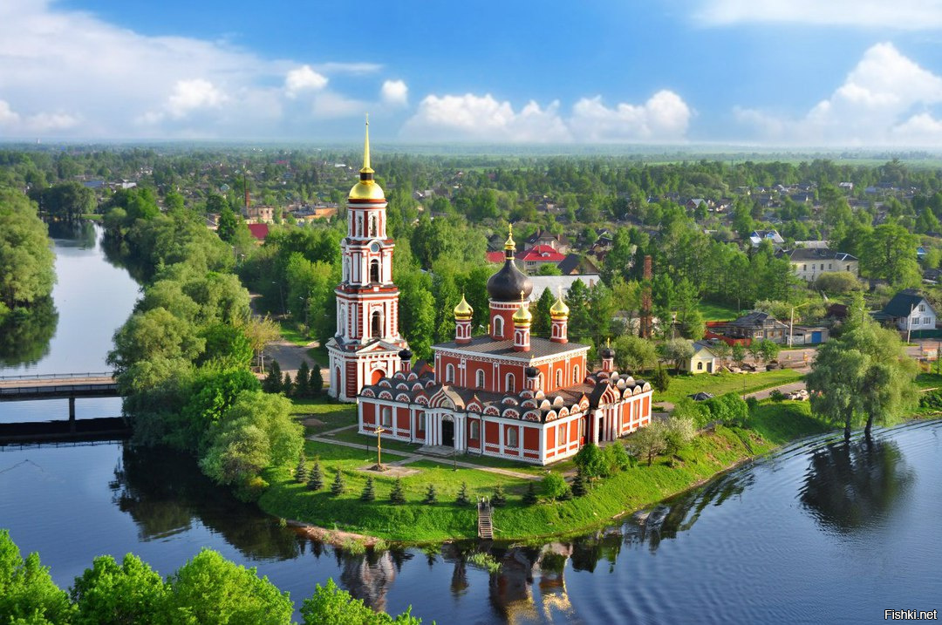
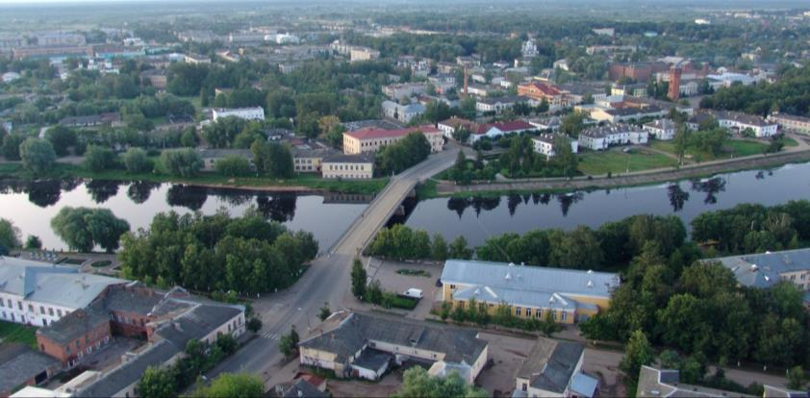
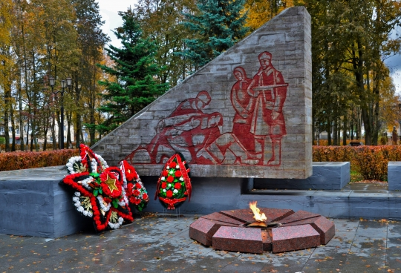
Подпроект «Развитие территории центра города Старая Русса и создание пешеходных маршрутов»

Slide 4
Подпроект «Развитие территории центра города Старая Русса и создание пешеходных маршрутов»
Результаты подпроекта
Улучшение облика исторического центра города
Создание новых переходных и экскурсионных маршрутов
Решение проблемы разрозненности объектов туристского показа и инфраструктуры: логическое завершение и закольцевание пешеходного маршрута
Появление новых событийных мероприятий и новых видов туризма
Рост туристического потока и увеличение длительности пребывания туристов в городе
Создание новых рабочих мест
Создание условий для экономического развития города и повышение качества жизни населения.

